Slide 1
Схемотехника устройств компьютерных систем
Лекция 6. Реализация основных синхронных устройств.

Slide 2
Триггер, его разновидности и порядок описания. Асинхронный и синхронный сброс, рекомендуемые практики применения управляющих сигналов. Управляющие наборы (control sets) в ПЛИС. Особенности проектирования и моделирования сигнала сброса. Разработка счетчика.

Slide 3
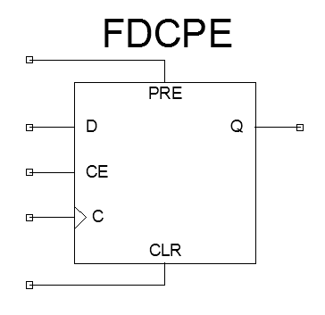
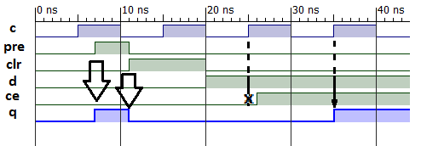
Триггер
С – вход тактового сигнала;
D – вход данных;
CE – вход разрешения записи (clock enable);
CLR – вход асинхронного сброса (clear);
PRE – вход асинхронной установки в логическую единицу (preset);
R – вход синхронного сброса (reset);
S – вход синхронной установки в логическую единицу (set);
Q – выход данных.
На самом деле сигнал сброса/установки только один – SR (set/reset), он реализует функции CLR, PRE, R, S, но только одну из них в конкретном триггере

Slide 4
Описание D-триггера
library IEEE;
use IEEE.STD_LOGIC_1164.ALL;
entity dff is
Port ( clk : in STD_LOGIC;
d : in STD_LOGIC;
q : out STD_LOGIC);
end dff;
architecture Behavioral of dff is
begin
process(clk)
begin
if rising_edge(clk) then
q <= d;
end if;
end process;
end Behavioral;
module dff( input clk,
input d,
output reg q);
always @ (posedge clk)
q <= d;
endmodule
В интерфейсе триггера выход описывается как reg в Verilog (в VHDL нет такого разделения

Slide 5
Триггер с синхронным сбросом
always @(posedge clk)
if (reset)
begin
q <= 0;
end else
begin
q <= d;
end
В списке чувствительности только clk
Сначала проверяется posedge clk

Slide 6
Триггер с асинхронным сбросом и разрешением счета
В список чувствительности добавляется сигнал сброса
always @(posedge clk or posedge reset)
if (reset) begin
q <= 0;
end else if (ce) begin
q <= d;
end

Slide 7

Синхронный или асинхронный сброс?
Асинхронный сброс выглядит привлекательнее. Триггер можно сбросить в любой момент, даже коротким импульсом. Для синхронного сброса нужно дождаться фронта тактового сигнала.
«Даже коротким импульсом». При уменьшении технологических норм это становится проблемой. Логическая модель покажет короткие импульсы, реальный кристалл из-за вариаций техпроцесса может исказить их длительность и момент прихода на входы триггеров.
Правильно работающая модель с асинхронными сбросами не является доказательством того, что реальный кристалл воспроизведет эти импульсы так же. Некоторые триггеры могут не воспринять короткий сигнал сброса.
Сброс – синхронный.
Внешние источники сигналов сброса асинхронны по отношению к проекту. В этом случае требуется синхронизация сигналов (Лекция 8).

Slide 8
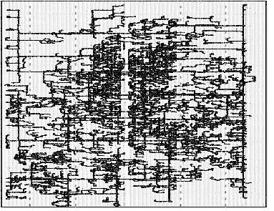
Не слишком ли много сброса?
Трассировочные ресурсы, затраченные на избыточный сигнал сброса (пример из материалов Xilinx)
До 15% трассировочных ресурсов могут быть потрачены на сигналы сброса, которые на самом деле не требуются

Slide 9
Рекомендации
Лучшим приемом является отказ от глобального сброса, поскольку он уже реализован в ПЛИС.
Массивы памяти не могут быть сброшены, описание сброса приведет к реализации памяти в триггерах вместо BRAM (сброс выходного регистра данных возможен)
Локальные сигналы сброса, если они необходимы для проекта, должны быть синхронными и использовать высокий логический уровень.
Исключением является аппаратный контроллер FIFO, входящий в состав блоков BRAM36. Он имеет асинхронный сброс, который требуется удерживать в течение пяти тактов.
При поведенческом описании сигналов можно использовать инициализацию, например:
signal x : std_logic_vector(7 downto 0) := “00000001”;

Slide 10
Моделирование
В поведенческой модели триггеры находятся в состоянии Undefined («не определено»)
В ПЛИС триггеры будут принудительно установлены в 0 (по умолчанию) или в 1 (если такое указано в HDL-коде)
Чтобы не увидеть сигналы в состоянии ‘U’, можно сделать следующее:
Инициализировать триггеры в HDL-описании
Описать сброс и реализовать его в модели

Slide 11
Понятие «управляющего набора» (control set)
Сигналы clk, ce и sr (set/reset) в триггере ПЛИС образуют «управляющий набор» (control set)
Все триггеры секции имеют общий управляющий набор
Это означает не только то, что сигналы сброса должны иметь высокий активный уровень, но и то, что сигнал сброса один и тот же для всех триггеров секции
Это не правило проектирования, а особенность современных FPGA
Смысл – сократить количество трассировочных линий
Такое ограничение не мешает проектировать многоразрядные устройства, потому что у них часто общий контрольный набор для всех разрядов данных

Slide 12
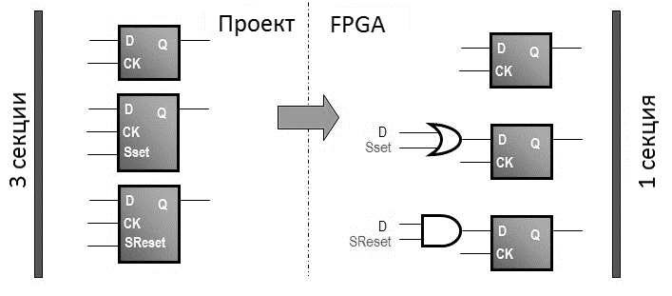
Некоторые приемы преобразования управляющих сигналов в сигналы данных
Если триггеры в секции все-таки должны использовать разные управляющие наборы, можно имитировать их с помощью LUT («moving control set to datapath»)
Минусом является привлечение LUT для такой имитации
В конкретном проекте можно экспериментировать, проверяя разные варианты
Структурное описание прямо указывает на конкретный режим работы триггера и требует «ручного» соединения сигналов

Slide 13
Пример преобразования управляющих сигналов в операции LUT
Общее правило – что-нибудь обязательно записывается:
Входное значение
Старое значение (ce)
0 (reset)
1 (set)
Синтезируется аппаратный вход ce | Поведение ce эмулируется в LUT
process(clk) begin if rising_edge(clk) then if ce = ‘1’ then q <= a; end if; end if; end process; | process(clk) begin if rising_edge(clk) then q <= ((ce and a) or (not ce and q); end if; end process;

Slide 14
Счетчик
Это простейший счетчик, его переполнение произойдет при cnt = 255
Без проверок можно считать до целых степеней двойки, выбирая соответствующие разрядности счетчика
reg [7:0] cnt;
always @ (posedge clk)
cnt <= cnt + 1;

Slide 15
Варианты счетчика
Для счетчиков используются следующие возможности:
разрешение счета;
регулируемое направление счета (up/down);
возможность сброса;
возможность загрузки начального значения (load + d_in[ ] ).
reg [7:0] cnt;
always @(posedge clk)
if (reset)
cnt <= 0;
else if (ce)
if (load)
cnt <= d_in;
else
cnt <= cnt + 1;
reg [7:0] cnt;
always @(posedge clk)
if (up_down)
cnt <= cnt + 1;
else
cnt <= cnt - 1;

Slide 16
Кодирование состояний счетчика – код Грэя
parameter gray_width = 8;
reg [gray_width-1:0] binary_value;
reg [gray_width-1:0] gray_value;
always @(posedge clk)
if (reset) begin
binary_value <= {{gray_width{1'b0}}, 1'b1};
gray_value <= {gray_width{1'b0}};
end
else if (ce) begin
binary_value <= binary_value + 1;
gray_value <=
(binary_value >> 1) ^ binary_value;
end
При вводе данных из внешних устройств может возникнуть ситуация несинхронного изменения разрядов
0111 → 1111 → 1000
Код Грэя – пример кодирования, при котором переход к следующему состоянию происходит изменением только одного разряда

Slide 17
LFSR – Linear Feedback Shift Register
Другой вариант кодирования – сдвиг текущего значения и вычисление вдвигаемого бита на основе текущего значения
LFSR создает одинаковую,заранее вычисляемую последовательность, которая выглядит случайно
Счетчик LFSR может использоваться для генерации тестовых данных
Не является генератором случайных чисел
reg [3:0] lfsr;
always @(posedge clk)
if (reset)
lfsr <= 4'h0;
else if (ce) begin
lfsr[3:1] <= lfsr[2:0];
lfsr[0] <= ~^lfsr[4:3];
end

Slide 18
Делитель частоты
module div_clk(
input clk,
output clk_out
);
reg [7:0] cnt;
always @ (posedge clk)
if (cnt == 199) cnt <= 0;
else cnt <= cnt + 1;
assign clk_out = (cnt == 0) ? 1 : 0;
endmodule
Для делителя частоты необходим счетчик
Когда счетчик достигает максимального значения…
… или нуля
… или любого другого – все это произойдет один раз за цикл счета
… формируется выходной сигнал
Выход clk_out не должен использоваться в качестве тактового сигнала
Это сигнал разрешения счета для других компонентов

Slide 19
Сторожевой таймер (watchdog timer)
module timer(
input clk,
input reload,
output timer_out
);
reg [7:0] cnt;
always @ (posedge clk)
if (reload) cnt <= 0;
else if (cnt < 199) cnt <= cnt + 1;
assign timer_out = (cnt == 199) ? 1 : 0;
endmodule
Используются для проверки того, что какое-то событие продолжает появляться не реже чем через заданный интервал времени
Если есть сигнал reload, счетчик сбрасывается, иначе считает до максимума (и останавливается)
Смысл устройства – если событие перестало происходить, сформировать сигнал тревоги/сброса/прерывания (и т.д.)

Slide 20
Широтно-импульсная модуляция (ШИМ, Pulse-Width Modulation, PWM)
module pwm(
input clk,
input [7:0] d,
output pwm
);
reg [7:0] cnt = 0;
always @ (posedge clk)
cnt <= cnt + 1;
assign pwm = (d > cnt) ? 1 : 0;
endmodule
Если быстро переключать мощное устройство, его мощность будет пропорциональна интервалу времени, в течение которого оно включено
LED
Электромотор
Нагреватель
…
Почти предельная эффективность с точки зрения силовой электроники – нет потерь на балластном элементе, рассеивающем часть мощности (потери есть только на переключающем элементе)

Slide 21
ШИМ для ПЛИС
ШИМ – простое устройство для современных ПЛИС, аппаратные затраты весьма малы
Можно разместить десятки контроллеров ШИМ с высокой тактовой частотой
Частота переключения должна быть достаточно большой (например, для LED больше 50 Гц)
Чем больше частота, тем меньше нужен размер дросселя для сглаживания выходного напряжения
При слишком высокой частоте переключения увеличиваются потери на регулирующем элементе
Перспективные модификации
Несколько согласованно работающих каналов
Плавный запуск/останов
Останов по аварийному сигналу

Slide 22
Что делать?...
Только синхронный стиль (один тактовый сигнал для модуля)
Основной триггер – D-триггер (с разрешением счета)
Сброс – синхронный
В FPGA необязателен, выполняется при загрузке конфигурации
В СБИС обязателен, нельзя надеяться, что все триггеры будут сброшены при включении питания
Про «управляющие наборы» можно помнить, но не стоит уделять им слишком много внимания (только как ответ на вопрос «почему эти триггеры не попали в одну секцию»)
Счетчик – не самостоятельная ценность
Сигналы счетчиков и делителей не могут быть тактовыми (см. «только синхронный стиль»), вместо этого их проверка должна формировать сигналы разрешения счета и сброса
ШИМ для мощной нагрузки – перспективное направление

